Slide 1
„Bildung zum Erhalt alter sächsischer und polnischer Obstsorten in der Grenzregion“-
„Edukacja w celu zachowania starych saksońskich i polskich odmian owoców w regionie przygranicznym“
Silke Lesemann
PLSN.03.01.00-IP.01-00-R09/18

Slide 2
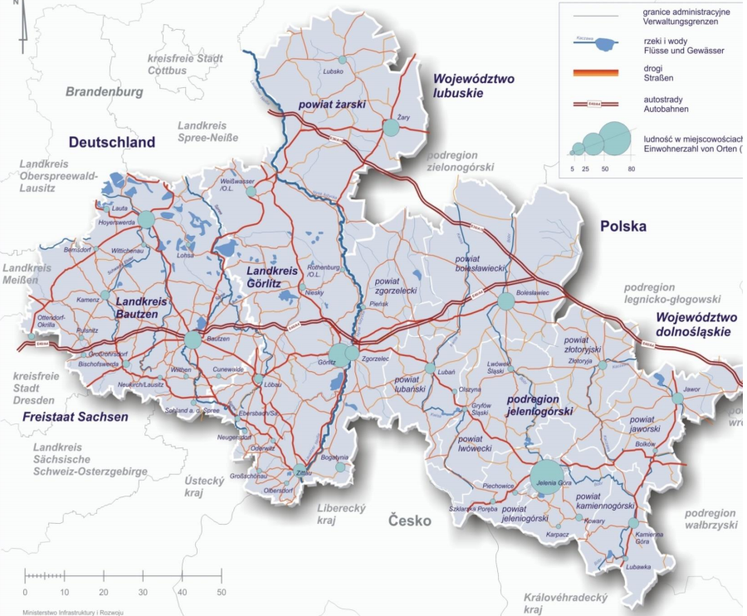
Die Förderregion
Notes:
Standorte aller Kooperationspartner auf großer Karte, hier: Vorstellung der Deutschen Kooperationspartner: Wiesen in unterschiedlicher Trägerschaft: Stiftung, Verein, Biosphärenreservat, Privatperson, um vielfalt in der Realität abzubilden: Wiesen haben unterschiedliche Besitzer, wie kann die Nutzung organisiter werden.

Slide 3
Die Projekt-Idee:
Schutz und Erhalt von Streuobstwiesen erfordern Fachwissen und Engagement
Erhalt von Streuobstwiesen durch Bildung
Ausbau der Bildungsangebote zum Thema Streuobst-für Fachleute, interessierte Privatleute, verschiedene Altersklassen
Bildung durch praktische Erfahrung: Nutzung der Wiesen durch verschiedene Personengruppen
Notes:
Vorstellung des Titels, der Partner, Idee: Bildung zum Erhalt, Bildung im Bereich Streuobstpflege ausbauen an repräsentativen Standorten

Slide 4
Das Projekt
Arbeitspaket 1: Sortensuche
Recherche historischer Sorten und Anlage von Sortenwiesen als in
situ Genbanken und Freilandmuseen
Arbeitspaket 2: Modell-Wiesen
Etablierung von Modell-Streuobstwiesen als Bildungsstandorte und zur Demonstration einer nachhaltigen Bewirtschaftung
Arbeitspaket 3: Bildung
Konzeption und Durchführung von grenzübergreifenden Aus- und Weiterbildungskursen zur Sicherung von Fachkräften und Nachwuchskräften im Bereich Obstbau
Arbeitspaket 4: Netzwerk Sortenerhalt
Grenzübergreifende Vernetzung von Fachkräften und interessierter Öffentlichkeit im Bereich Streuobstwiesen
Notes:
Vorstellung des Titels, der Partner, Idee: Bildung zum Erhalt, Bildung im Bereich Streuobstpflege ausbauen an repräsentativen Standorten

Slide 5
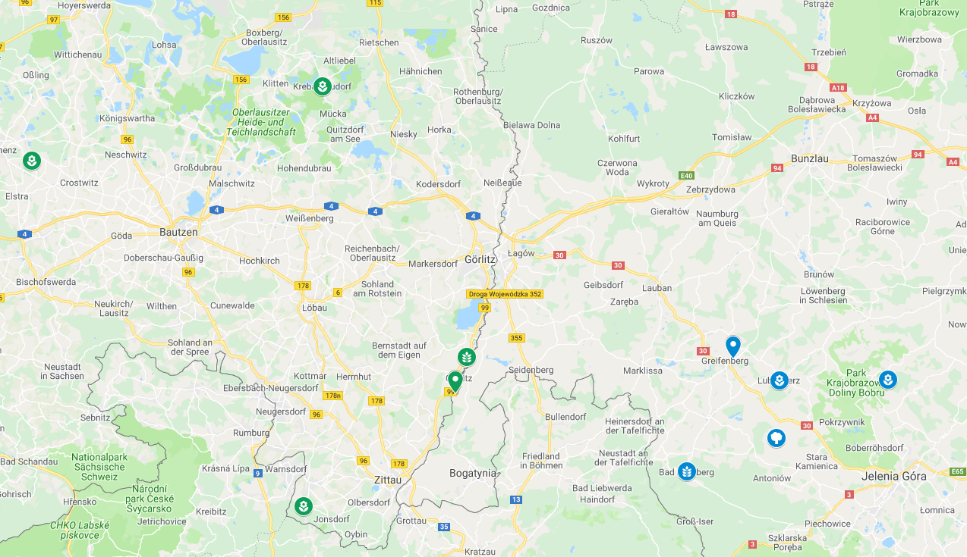
Standorte der geförderten Streuobstwiesen
Kreba-Neudorf
Nebelschütz
PP2
Ostriz-Leuba
Lubomierz
Tarczyn
IBZ St. Marienthal
Grudza
Świederadów
Waltersdorf

Slide 6
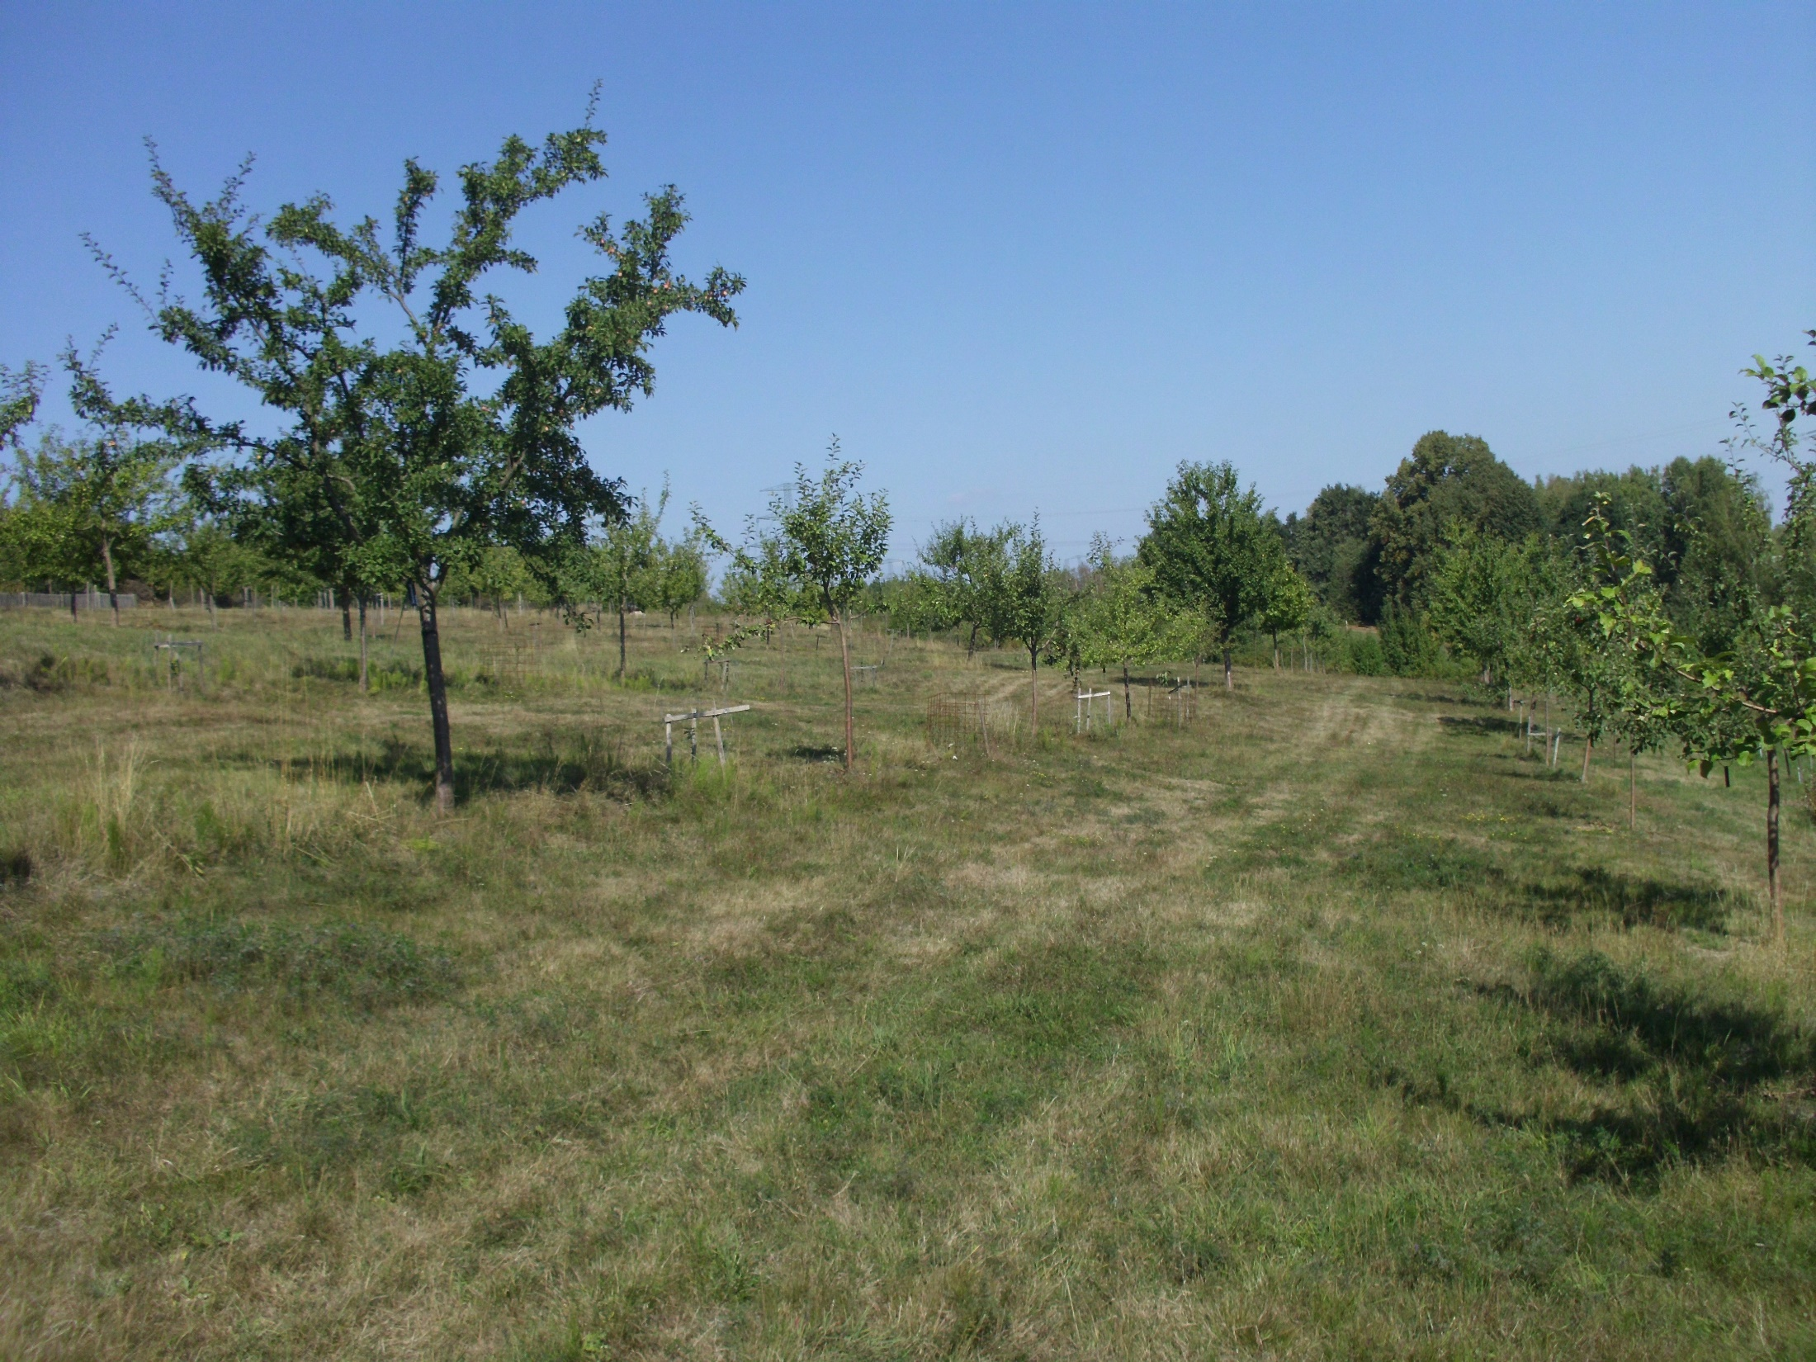
Oberlausitzstiftung und Stiftung Internationales Begegnungszentrum St. Marienthal- Sortenwiesen
Sammlung regionaler, alter Obstsorten
Bestand fast 400 Sorten (ca. 200 Apfelsorten, 105 Birnensorten, 25 Pflaumensorten 39 Kirschsorten, 5 Quittensorten)
Mitwirkung im bundesweiten Erhalternetzwerk des Pomologenvereines
Unterstützender Partner der Deutschen Genbank Obst

Slide 7
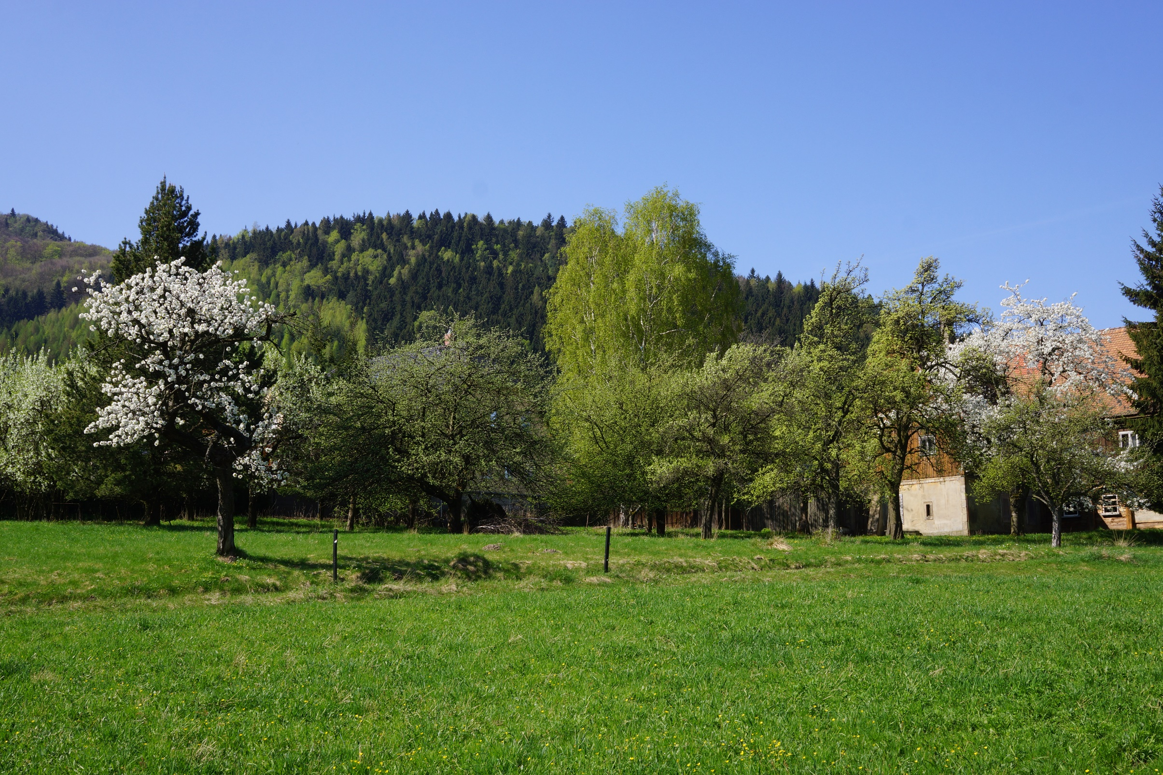
Faktorenhof Waltersdorf- Zittauer Gebirge
seit 1738 dort als Bauernhof mit Obstwiese
Obstwiese mit großem Märzenbecherbestand
Zusammenarbeit mit Landschaftspflegeverband

Slide 8
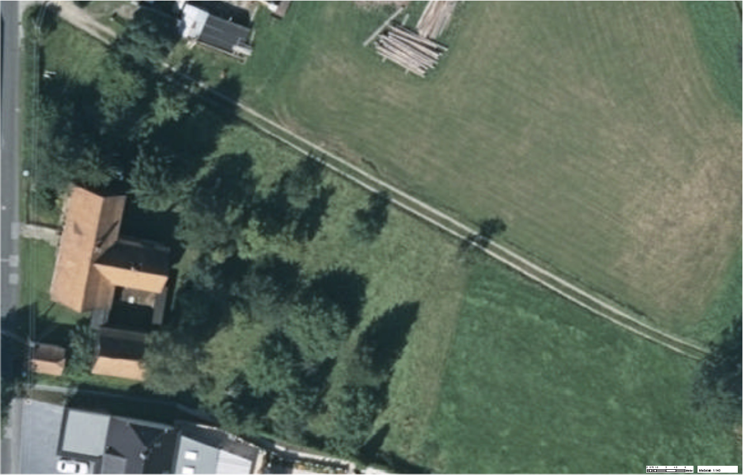
Baumbestand- Ist-Zustand und Planung
N
... Nadelbäume
B
A
... Apfelbäume
A
A
B
... Birnenbäume
A
A
A
A
Zaun
K
... Kirschbäume
N
OB
N
N
N
OB
M
... Pflaume / Marunke
N
A
OB
N
OB
... Neu - ObstBäume
K
B
M
A
OB
OB
A
BS
... Neu – Beeren- sträucher
B
OB
A
A
OB
A
B
A
BS
OB
A
OB
OB
A
N
OB
A
A
N
OB
N
M
M
Notes:
Partner 2: Waltersdorf/ Willecke: Private Streuobstwiese, Größe, Baumbestand, Lage am Wanderweg, Märzenbecherwiese, geplant: Pflege, Ergänzung, Obsthecke, Nutzung zur Bildung unterstüzt durch Landschaftspflegeverband Zittauer Gebirge

Slide 9
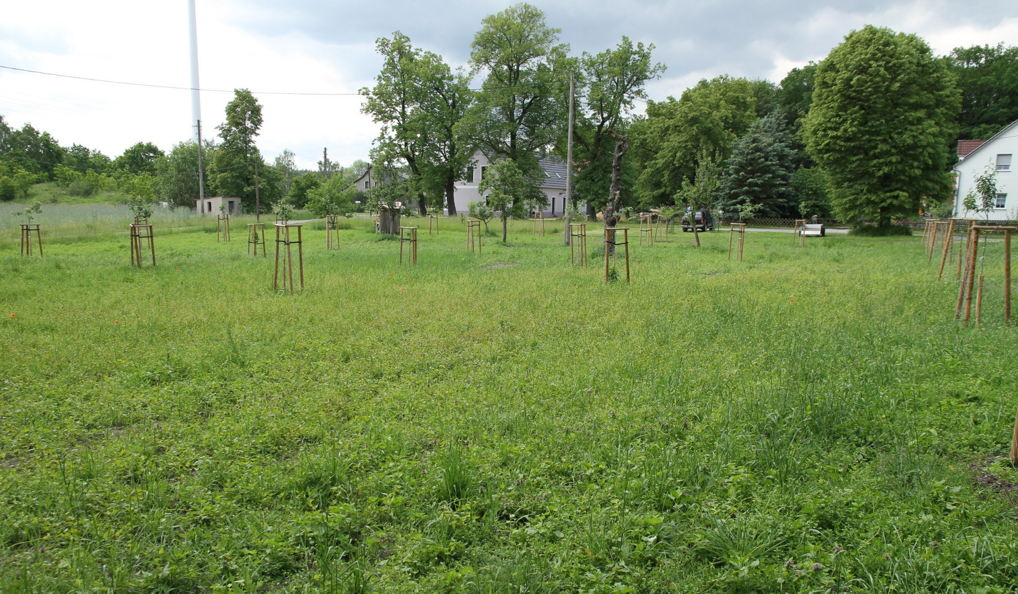
Biosphärenreservat Oberlausitzer Teich- und Heidelandschaft- Kreba-Neudorf
Wiese ist Teil eines Natur-Erlebnispfades
Nutzung auch durch die Schule der Gemeinde, Ausbau als Grünes Klassenzimmer
Thema u.a. „Insekten auf der Streuobstwiese“, Anlage eines Trachtgartens
Notes:
Partner 3: Oberlausitzer Biosphärenreservat; Wiese Teil eines Naturerlebnispfades, der teilweise durch Pflege wiederbelebt wird, teilweise neu angelegt, in Kooperation mit Gemeinde und Schule; Schwerpunktthema: Insekten, wird in unterschiedlichen Varianten bearbeitet; Anlage eines Trachtbeetes, Wiesenpflege tiergerecht, … Pavillons („Grünes Klassenzimmer“)

Slide 10
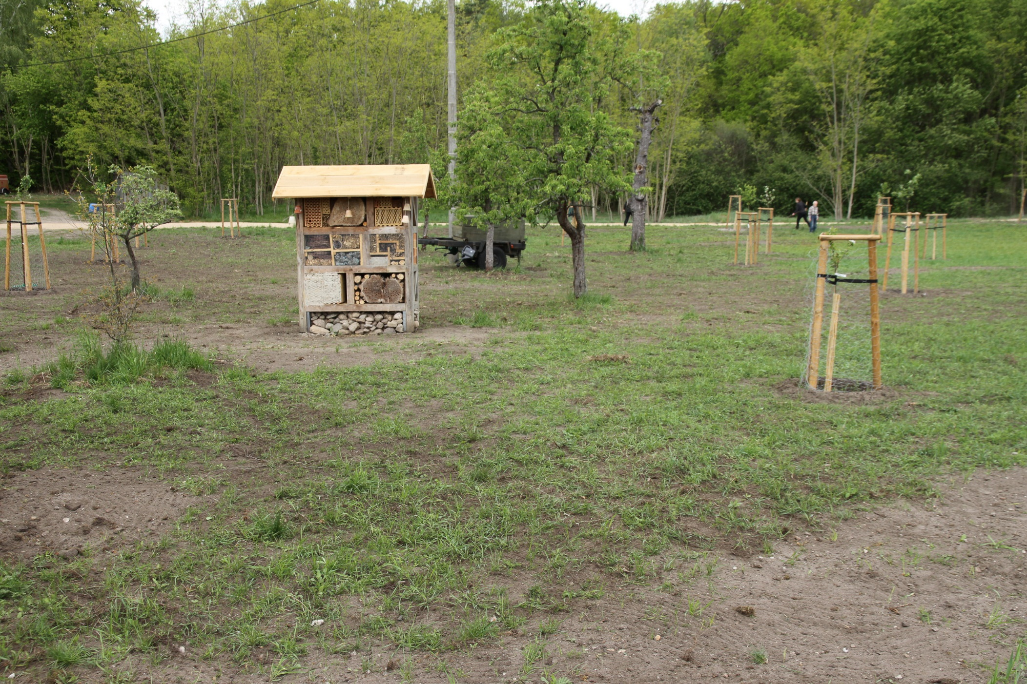
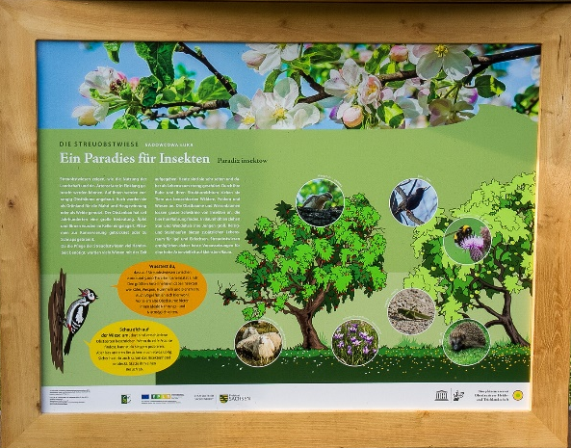
Biosphärenreservat Oberlausitzer Teich- und Heidelandschaft- Kreba-Neudorf

Slide 11
Verein Steinleicht- Nebelschütz
Notes:
Partner 4: Verein Steinleicht in Nebelschütz, Größe pipapo, Neuanlage einer großen Obstwiese, Arbeit nach Permakulturellen Grundsätzen, freue mich, dass Herr Lange seinen Anteil an dem Projekt selbst vorstellt.

Slide 12
Nächste Veranstaltungen zum Thema Streuobst:
24.4.2020 Netzwerktreffen
Thema Weiterbildung- Weiterbildungskatalog
10.07.2020 Netzwerktreffen
Thema Kommunikationsaustausch/ Öffentlichkeitsarbeit
18.09.-20.09.2020 Mitteleuropäische Pomologentage Bad Muskau
18.10.2020 Obst- und Winzerfest IBZ St. Marienthal
Fachtagung Januar 2021 in Polen
April 2021 Netzwerktreffen
Thema ???

Slide 13
Vielen Dank für Ihre Aufmerksamkeit!
silke.lesemann@lanu.sachsen.de
Fotos: Susanne Bährisch, Dr. Michael Schlitt, Mario Willecke.
Dieses Projekt wird gefördert in Rahmen der Interreg-Förderung PLSN.03.01.00-IP.01-00-R09/18

